Slide 1



TIẾNG VIỆT
ÔN TẬP GIỮA HỌC KÌ I
TIẾT 1

Slide 2

Thứ hai ngày 8 tháng 11 năm 2021
Tiếng Việt
Ôn tập giữa kì 1 - Tiết 1 (tr 96)

Slide 3


Ôn luyện tập đọc và học thuộc lòng

Slide 4
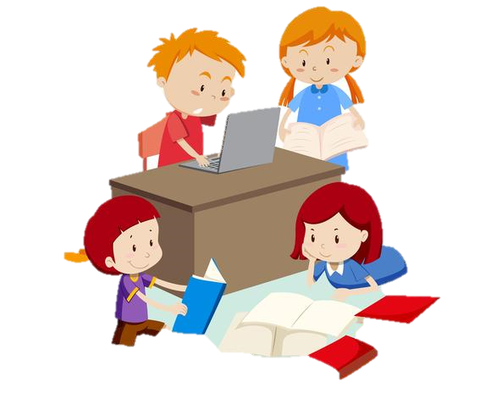
TIÊU CHÍ ĐÁNH GIÁ
1. Đọc đúng tiếng, đúng từ, lưu loát, mạch lạc.
2. Ngắt nghỉ hơi đúng ở các dấu câu, các cụm từ rõ nghĩa.
3. Giọng đọc có biểu cảm
4. Cường độ, tốc độ đọc đạt yêu cầu ( khoảng 75 tiếng/ phút)
5. Trả lời câu hỏi đúng ý.

Slide 5
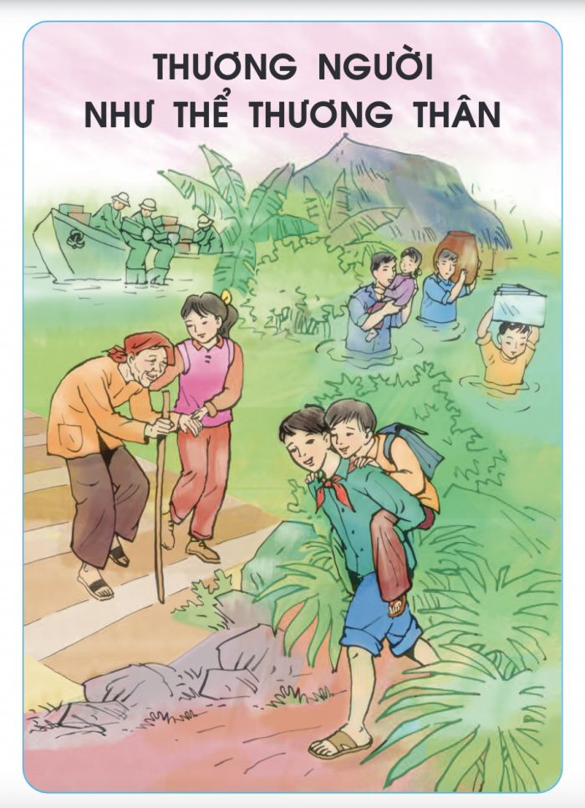
Chủ điểm

Slide 6

2. Ghi lại những điều cần nhớ về các bài tập đọc là truyện kể thuộc chủ điểm Thương người như thể thương thân vào bảng theo mẫu sau:
Tên bài | Tác giả | Nội dung chính | Nhân vật
… | … | … | …
Bài tập đọc là truyện kể là những bài có một chuỗi các sự việc liên quan đến một hay một số nhân vật, mỗi truyện đều nói lên một điều có ý nghĩa.

Slide 7
Những bài tập đọc là truyện kể trong chủ điểm Thương người như thể thương thân
Dế Mèn bênh vực kẻ yếu | Người ăn xin

Slide 8
2. Ghi lại những điều cần nhớ về các bài tập đọc là truyện kể thuộc chủ điểm Thương người như thể thương thân vào bảng theo mẫu sau:
Tên bài | Tác giả | Nội dung chính | Nhân vật
… | … | … | …

Slide 9
2. Ghi lại những điều cần nhớ về các bài tập đọc là truyện kể thuộc chủ điểm Thương người như thể thương thân vào bảng theo mẫu sau:
Tên bài | Tác giả | Nội dung chính | Nhân vật
Dế Mèn bênh vực
kẻ yếu
Dế Mèn với lòng nghĩa hiệp, thấy chị Nhà Trò bị bọn nhện ức hiếp, đã ra tay bênh vực.
Dế Mèn,
Nhà Trò,
bọn nhện.
Tô Hoài
 |  |  | .
Người ăn xin
Tuốc-ghê-nhép
Sự thông cảm sâu sắc của cậu bé qua đường và một ông lão ăn xin.
Tôi (chú bé), ông lão ăn xin.

Slide 10
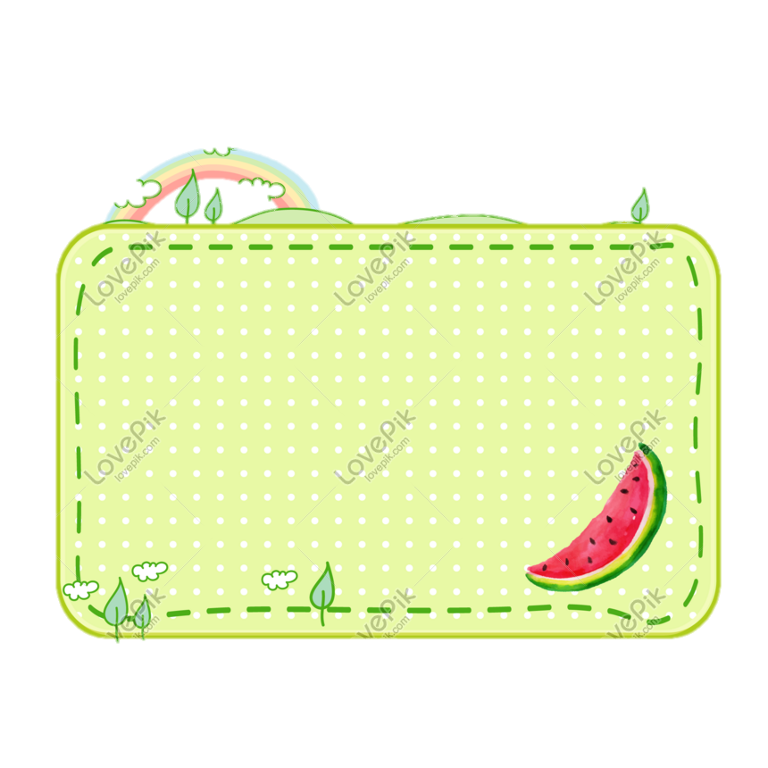
Qua hai bài tập đọc trên em rút ra điều gì cho bản thân?
Qua hai bài đọc trên giúp em biết được trong cuộc sống cần có tấm lòng nhân ái, biết đồng cảm, yêu thương tới những mảnh đời bất hạnh hay những người đang gặp khó khăn.

Slide 11
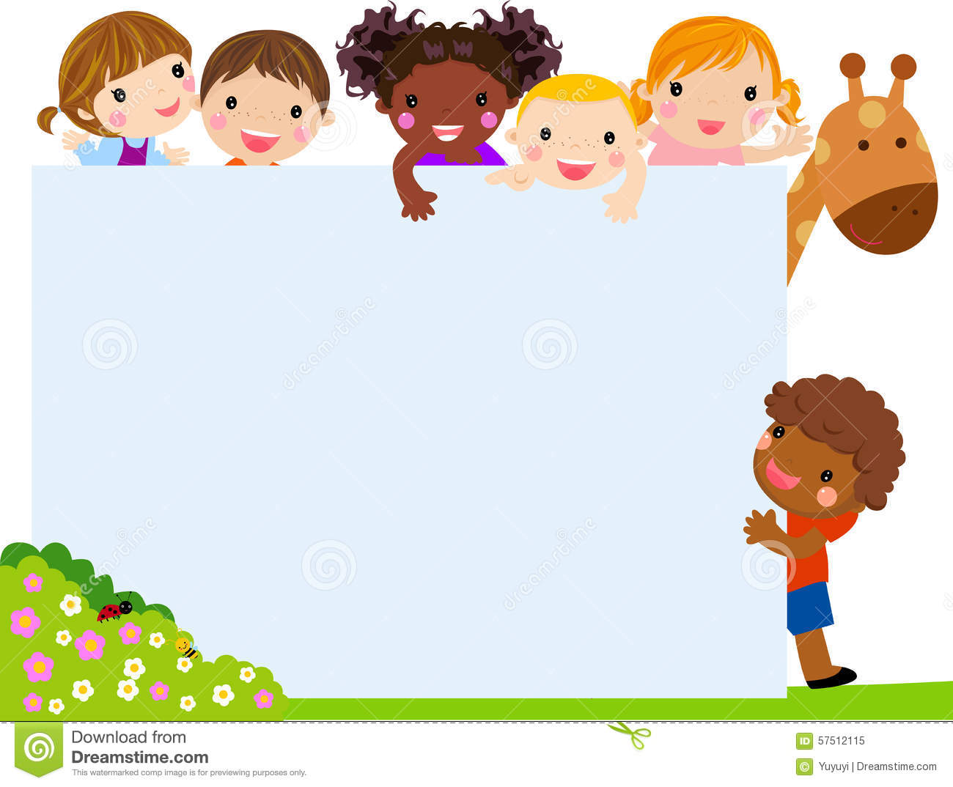



3. “Ếch con đọc bài”

Slide 12

Đoạn văn sau có giọng đọc như thế nào?
Năm trước, gặp khi trời làm đói kém, mẹ em phải vay lương ăn của bọn nhện. Sau đấy, không may mẹ em mất đi, còn lại thui thủi có mình em. Mà em ốm yếu, kiếm bữa cũng chẳng đủ. Bao năm nghèo túng vẫn hoàn nghèo túng. Mấy bận bọn nhện đe đánh em. Hôm nay bọn chúng chăng tơ ngang đường đe bắt em, vặt chân, vặt cánh ăn thịt em.
( Dế Mèn bênh vực kẻ yếu – Tô Hoài)
D. Giọng đọc thong thả
A. Giọng đọc thảm thiết
B. Giọng đọc mạnh mẽ
C. Giọng đọc nhẹ nhàng

Slide 13

A. Giọng đọc thảm thiết
Năm trước, gặp khi trời làm đói kém, mẹ em phải vay lương ăn của bọn nhện. Sau đấy, không may mẹ em mất đi, còn lại thui thủi có mình em. Mà em ốm yếu, kiếm bữa cũng chẳng đủ. Bao năm nghèo túng vẫn hoàn nghèo túng. Mấy bận bọn nhện đe đánh em. Hôm nay bọn chúng chăng tơ ngang đường đe bắt em, vặt chân, vặt cánh ăn thịt em.

Slide 14
Đoạn văn sau có giọng đọc như thế nào?
Các người có của ăn, của để, béo múp béo míp mà cứ đòi mãi một tý tẹo nợ đã mấy đời rồi. Lại còn kéo bè kéo cánh đánh đập một cô gái yếu ớt thế này. Thật đáng xấu hổ! Có phá hết các vòng vây đi không?
( Dế Mèn bênh vực kẻ yếu – Tô Hoài)
A. Giọng đọc thảm thiết
B. Giọng đọc nhẹ nhàng
C. Giọng đọc thiết tha, trìu mến
D. Giọng đọc mạnh mẽ, răn đe

Slide 15
D. Giọng đọc mạnh mẽ, răn đe
Các người có của ăn, của để, béo múp béo míp mà cứ đòi mãi một tý tẹo nợ đã mấy đời rồi. Lại còn kéo bè kéo cánh đánh đập một cô gái yếu ớt thế này. Thật đáng xấu hổ! Có phá hết các vòng vây đi không?
( Dế Mèn bênh vực kẻ yếu – Tô Hoài)

Slide 16


Tôi chẳng biết làm cách nào. Tôi nắm chặt lấy bàn tay run rẩy kia:
Ông đừng giận cháu, cháu không có gì để cho ông cả.
Người ăn xin nhìn tôi chằm chằm bằng đôi mắt ướt đẫm. Đôi môi tái nhợt nở nụ cười và tay ông cũng xiết lấy tay tôi :
Cháu ơi, cảm ơn cháu ! Như vậy là cháu đã cho lão rồi. – Ông lão nói bằng giọng khản đặc.
Khi ấy, tôi chợt hiểu rằng : cả tôi nữa, tôi cũng vừa nhận được chút gì của ông lão.
( Người ăn xin _ Tuốc – ghê – nhép)
A. Giọng đọc nhẹ nhàng
B. Giọng đọc thiết tha, trìu mến
C. Giọng đọc mạnh mẽ, răn đe
D. Giọng đọc thong thả

Slide 17
B. Giọng đọc thiết tha, trìu mến
Tôi chẳng biết làm cách nào. Tôi nắm chặt lấy bàn tay run rẩy kia:
Ông đừng giận cháu, cháu không có gì để cho ông cả.
Người ăn xin nhìn tôi chằm chằm bằng đôi mắt ướt đẫm. Đôi môi tái nhợt nở nụ cười và tay ông cũng xiết lấy tay tôi :
Cháu ơi, cảm ơn cháu ! Như vậy là cháu đã cho lão rồi. – Ông lão nói bằng giọng khản đặc.
Khi ấy, tôi chợt hiểu rằng : cả tôi nữa, tôi cũng vừa nhận được chút gì của ông lão.

Slide 18


Đọc diễn cảm
Giọng đọc thảm thiết: Năm trước, gặp khi trời làm đói kém… vặt chân, vặt cánh ăn thịt em.
Giọng đọc mạnh mẽ, răn đe: Các người có của ăn, của để, béo múp béo míp… Có phá hết các vòng vây đi không?
Giọng đọc thiết tha, trìu mến: Tôi chẳng biết làm cách nào… tôi cũng vừa nhận được chút gì của ông lão.

Slide 19

CHÚC CÁC EM
HỌC TỐT

